Slide 1
Государственное бюджетное дошкольное образовательное учреждение детский сад № 86 Красногвардейского района
Презентация на тему:
«Мой веселый звонкий мяч»
Выполнила: воспитатель
Ефимова Галина Анатольевна

Slide 2
Цель: Научиться использовать мяч в подвижных играх, повышать двигательную активность детей, информировать родителей и детей о многообразие игр с мячом.

Slide 3
Задачи: Обогащать и расширять знания детей о форме, размере, материале, цвете мяча.
Обогащение словаря детей за счет слов: большой, маленький, круглый, разноцветный.

Slide 4
В.А.Сухомлинский писал: "Я не боюсь еще и еще раз повторить: забота о здоровье ребенка - это важнейший труд воспитателя".
Самой актуальной проблемой на сегодняшний день является укрепление здоровья детей

Slide 5
Дети: Сформировать знания детей о форме, цвете, материале, размере мяча. Освоение детьми различных игр с мячом. Развита общая и мелкая моторика. Для родителей: Информированность о роли физического воспитания и значимости мяча в физическом развитии дошкольника.
Ожидаемый результат

Slide 6
Поверхностный интерес детей к мячу, к играм с ним. Редкое применение мяча детьми в самостоятельной деятельности.
Проблема

Slide 7
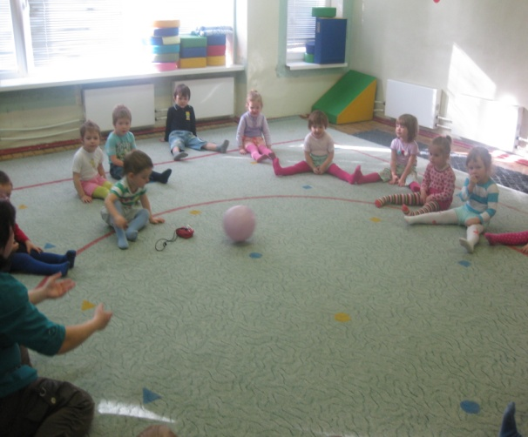
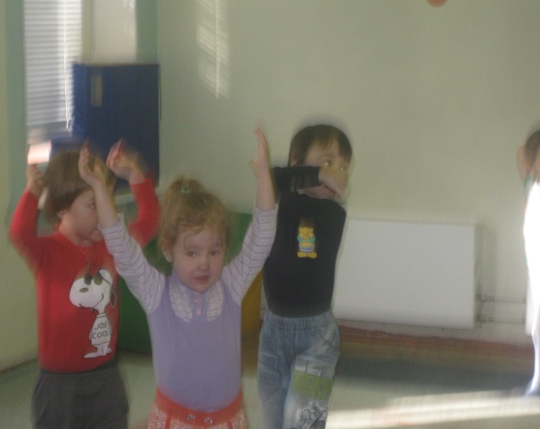
Физкультурное занятие
Он лежать совсем не хочет,
Если бросить, он подскочит,
Бросишь вновь – пойдет он вскачь,
Отгадали – это мяч!

Slide 8
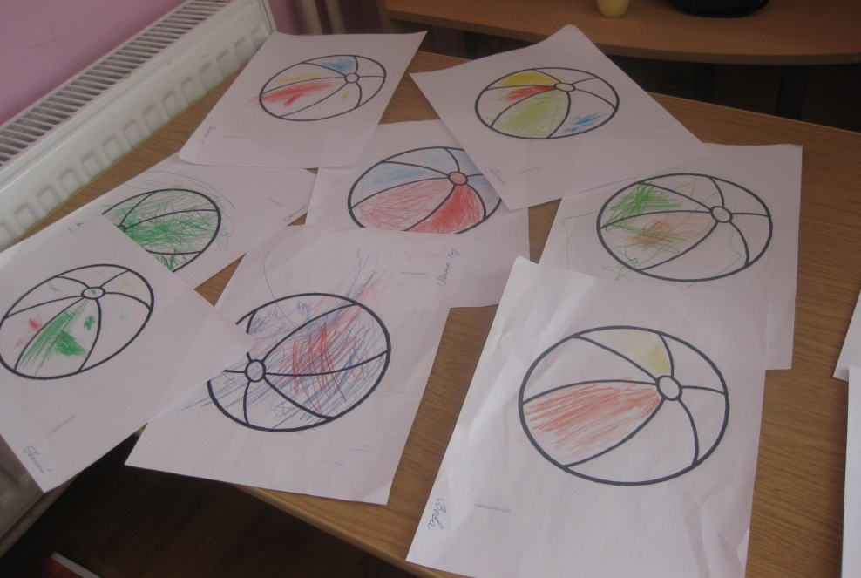
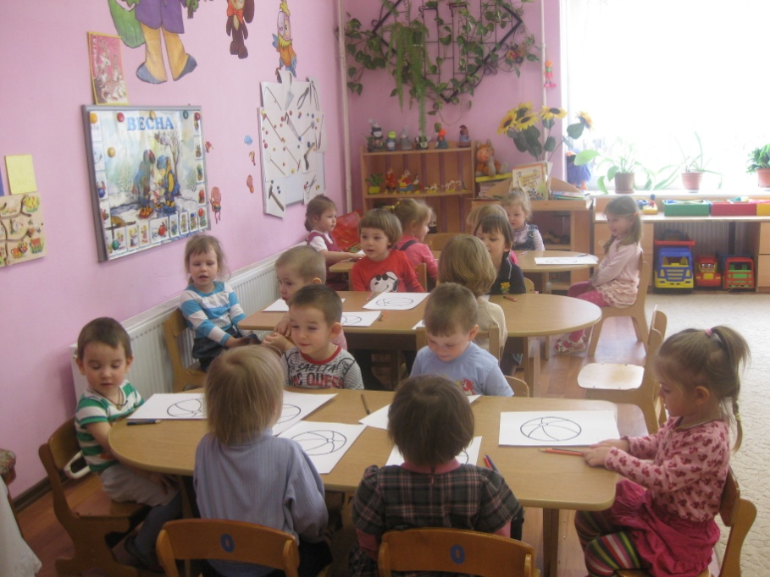
Художественно-творческая деятельность
Бьют его, а он не плачет.
Веселее только скачет.
- Что это? Как догадались?

Slide 9
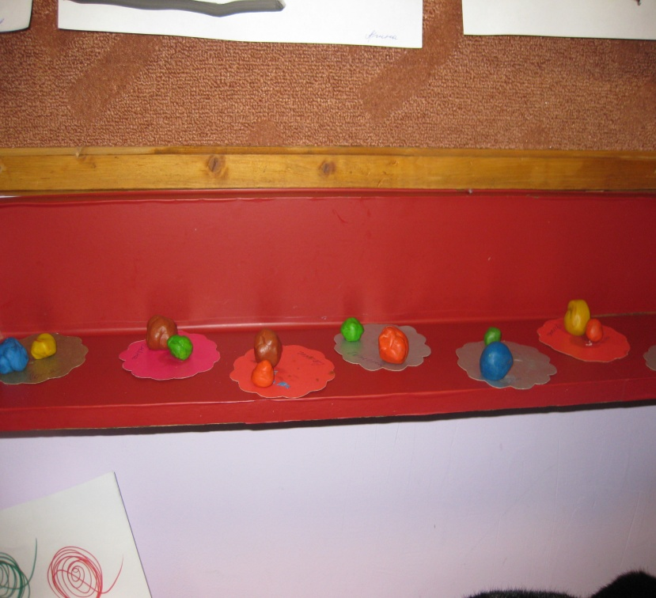
«Крутим, крутим, крутим, крутим, очень круглый мячик будет».

Slide 10
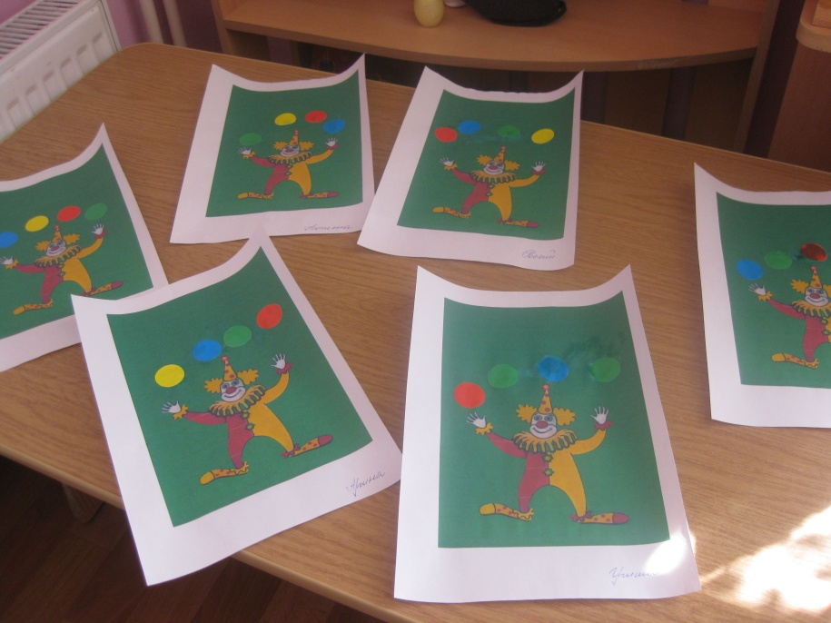
Клоун. Поверчу-поверчу и увижу, что хочу! (Высыпает кружочки на стол.) - Что вы теперь, ребята, увидели? (Цветные кружочки.) - Какого цвета кружочки? (Ответы детей.)

Slide 11
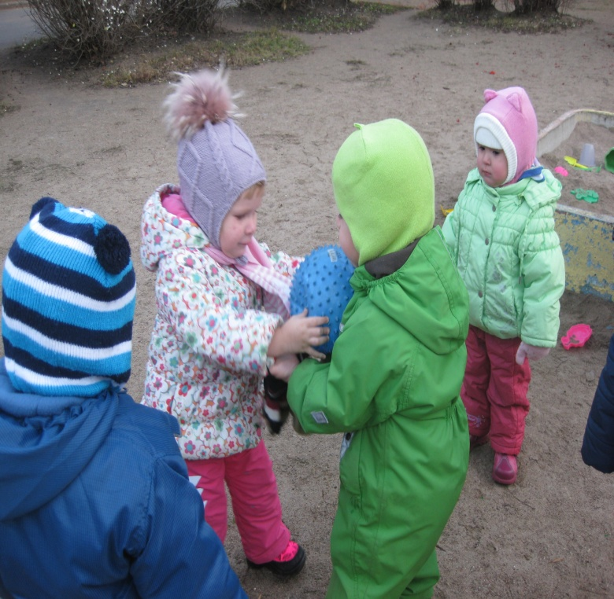
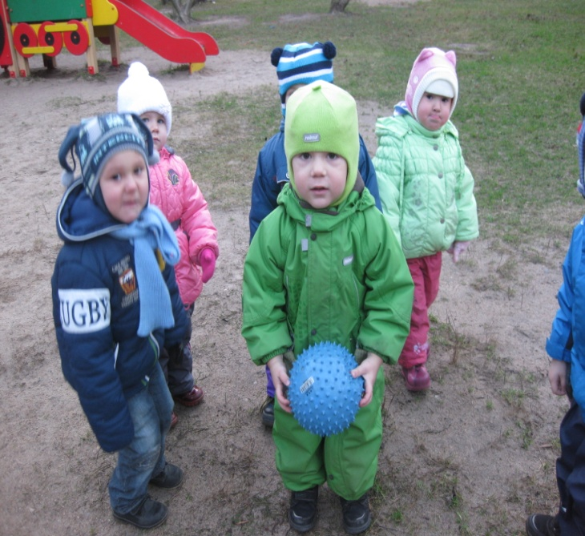
Летит мой мяч, летит к тебе, Смотри, не прозевай! Держи его, лови его, И снова мне бросай.

Slide 12
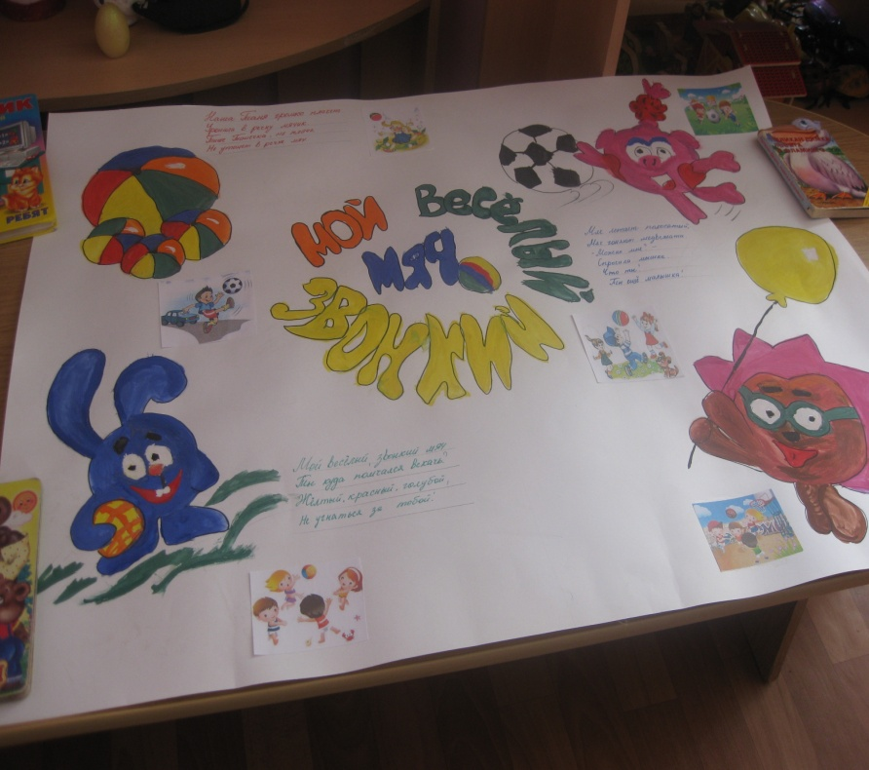

Slide 13

Существует великое множество забав и игр с мячом на суше и на воде. Они в действительности обладают неоценимыми и весьма и весьма широкими развивающими возможностями! Составьте компанию своему малышу! Играйте с удовольствием, вспоминайте игры и забавы из своего детства, и вам будет интересно!

Slide 14
Спасибо за внимание!

